Slide 1
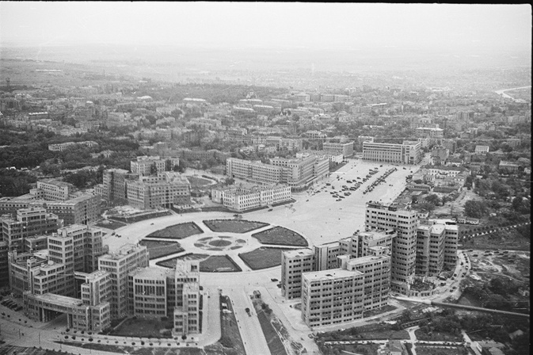
Наш край у роки війни
(до 70-річчя закінчення Другої світової війни)

Slide 9
В конце ул. Чернышевской стоит памятник советским партизанам и подпольщикам. Он был установлен
1978.

Slide 12
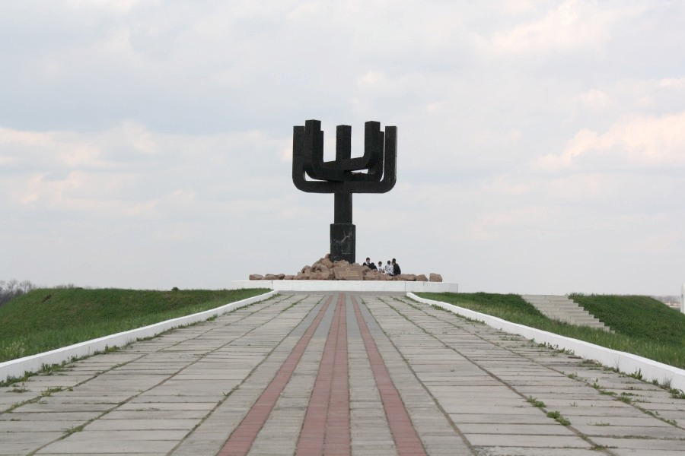
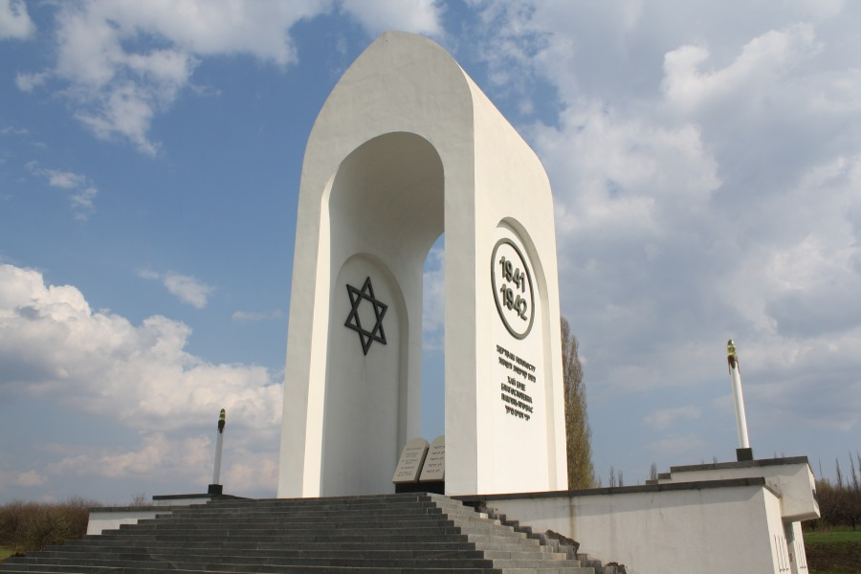

Slide 13
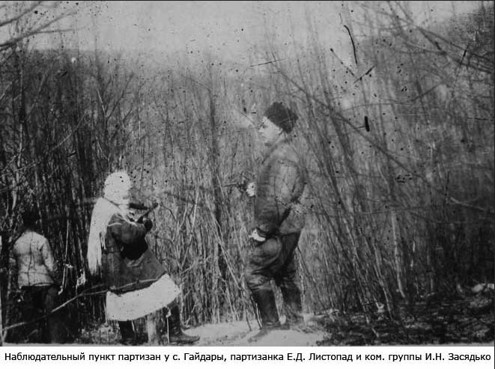

Slide 14
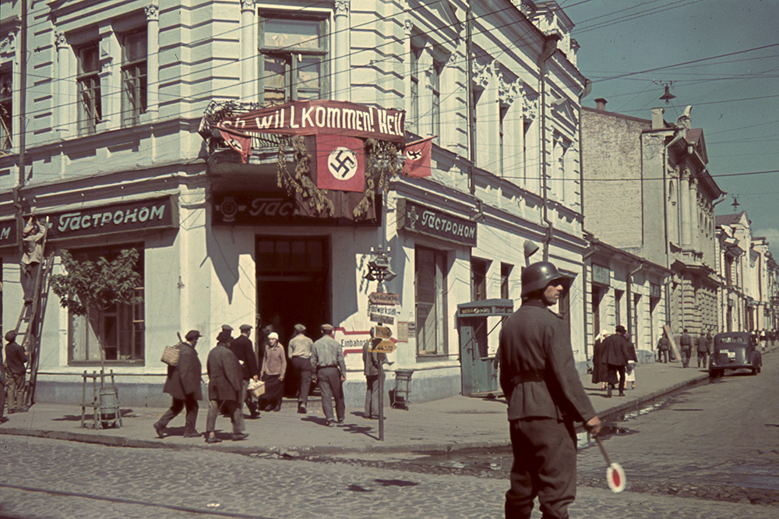

Slide 15
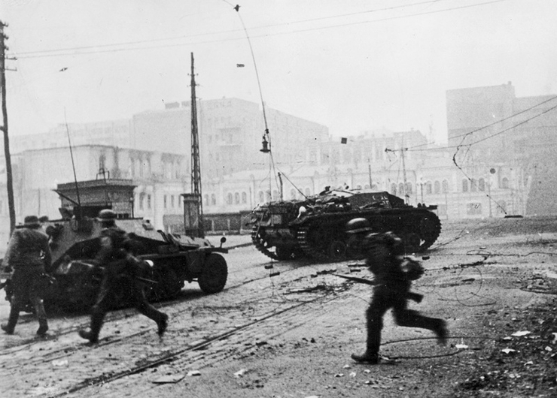

Slide 16
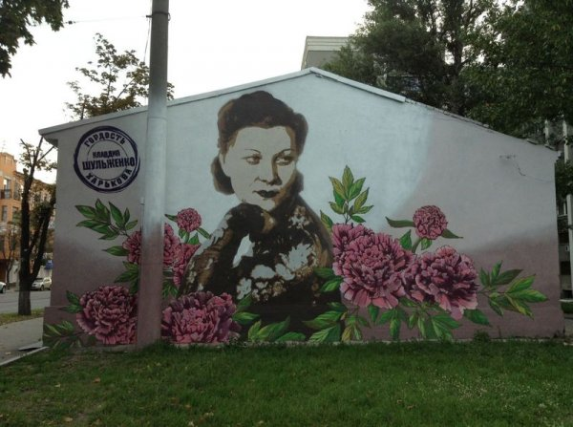

Slide 17
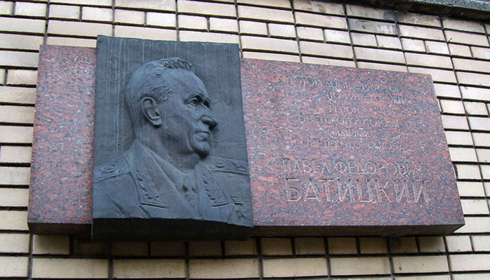
Первоначально улица называлась Новопроектная. С 7 сентября 1936 г. - Материалистическая. В годы немецкой оккупации (1942-1943) переименовывалась в Преображенскую. Современное название носит с 14 ферваля 1986 г.

Slide 18
